Slide 1
Куточок живої природи
1 класу
Катеринівська ЗОШ І-ІІІ ступенів
Вчитель: Саєнко О.А.

Slide 2
Куточок природи в
1 класі –
важливе освітнє середовище,
яке сприяє вільному розвитку творчої особистості дитини.

Slide 3
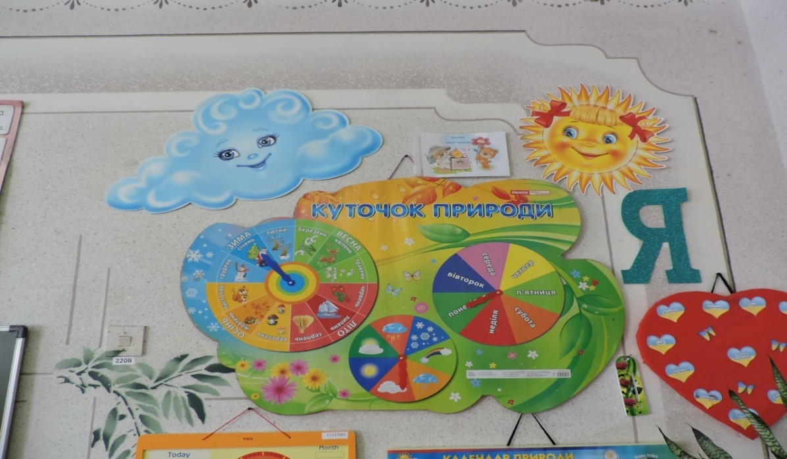
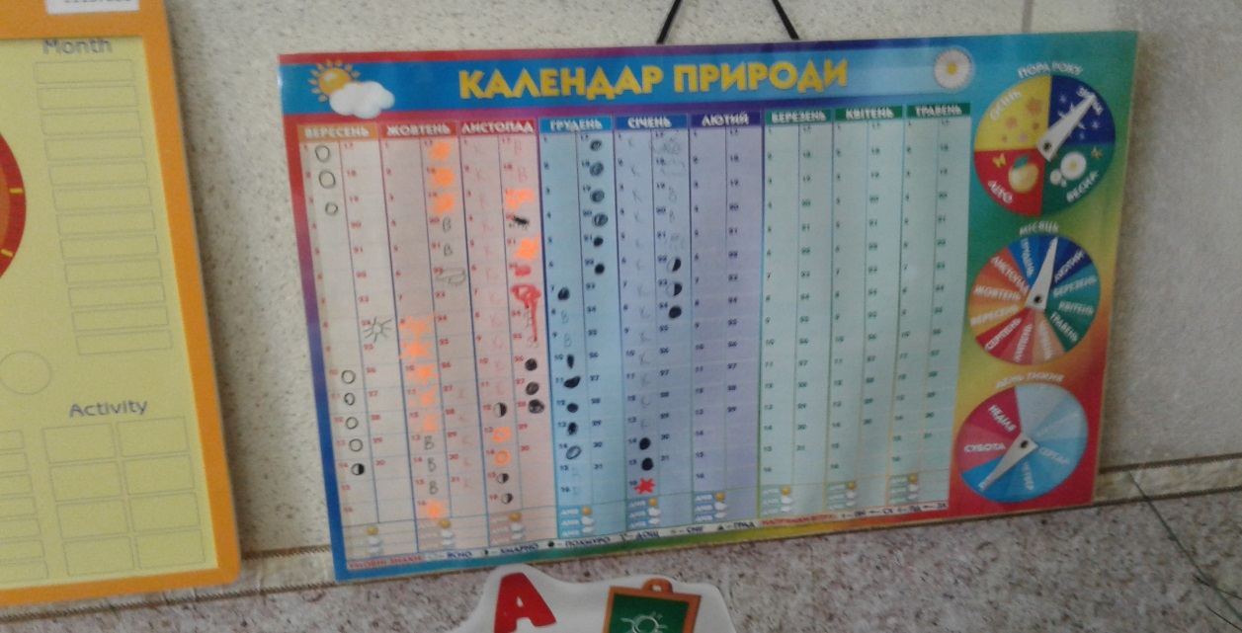
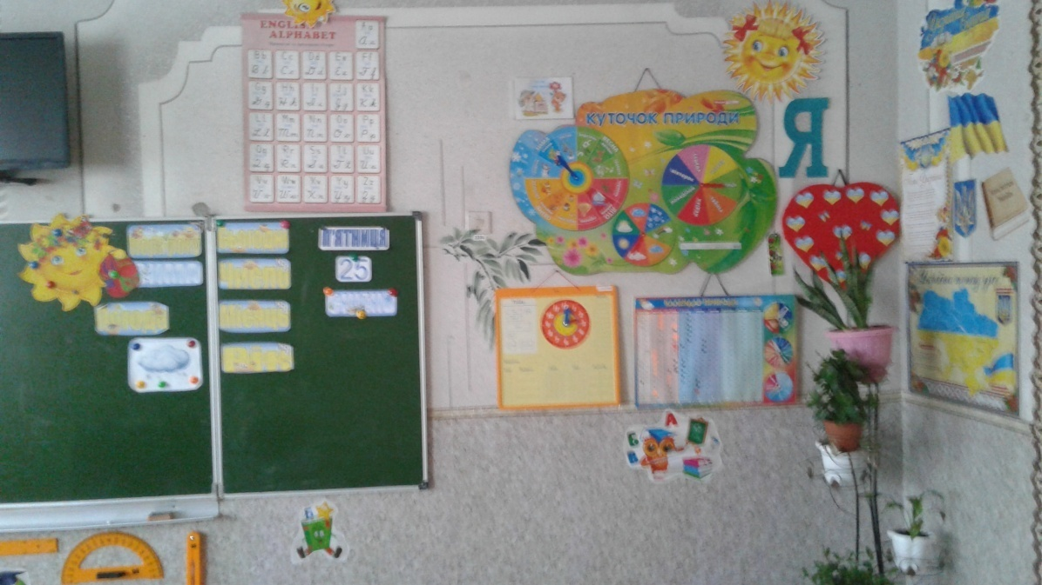
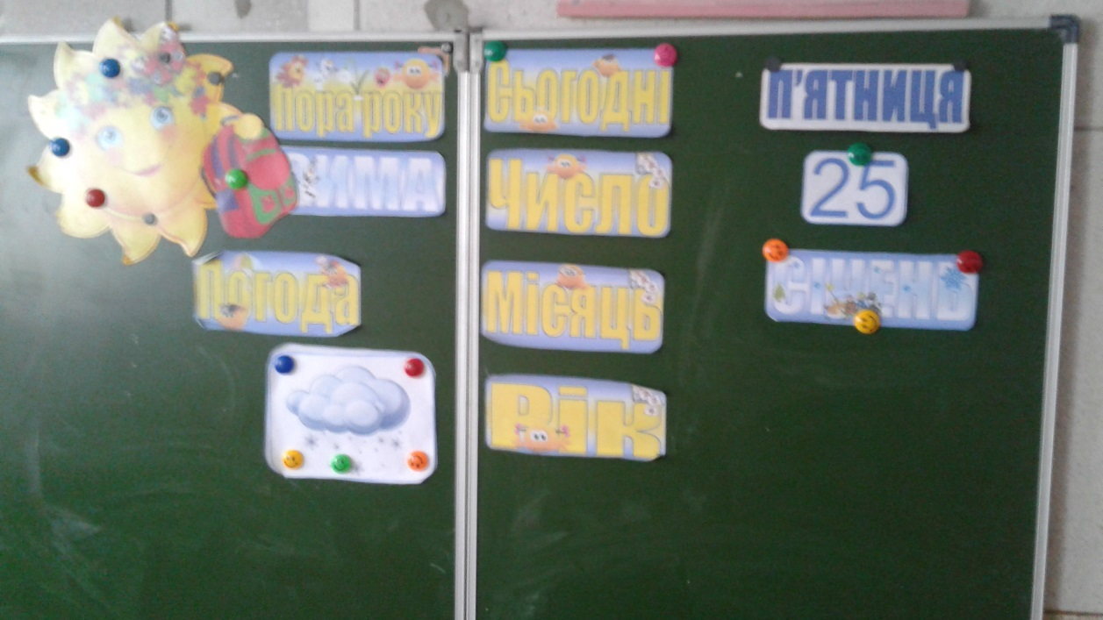

Slide 4
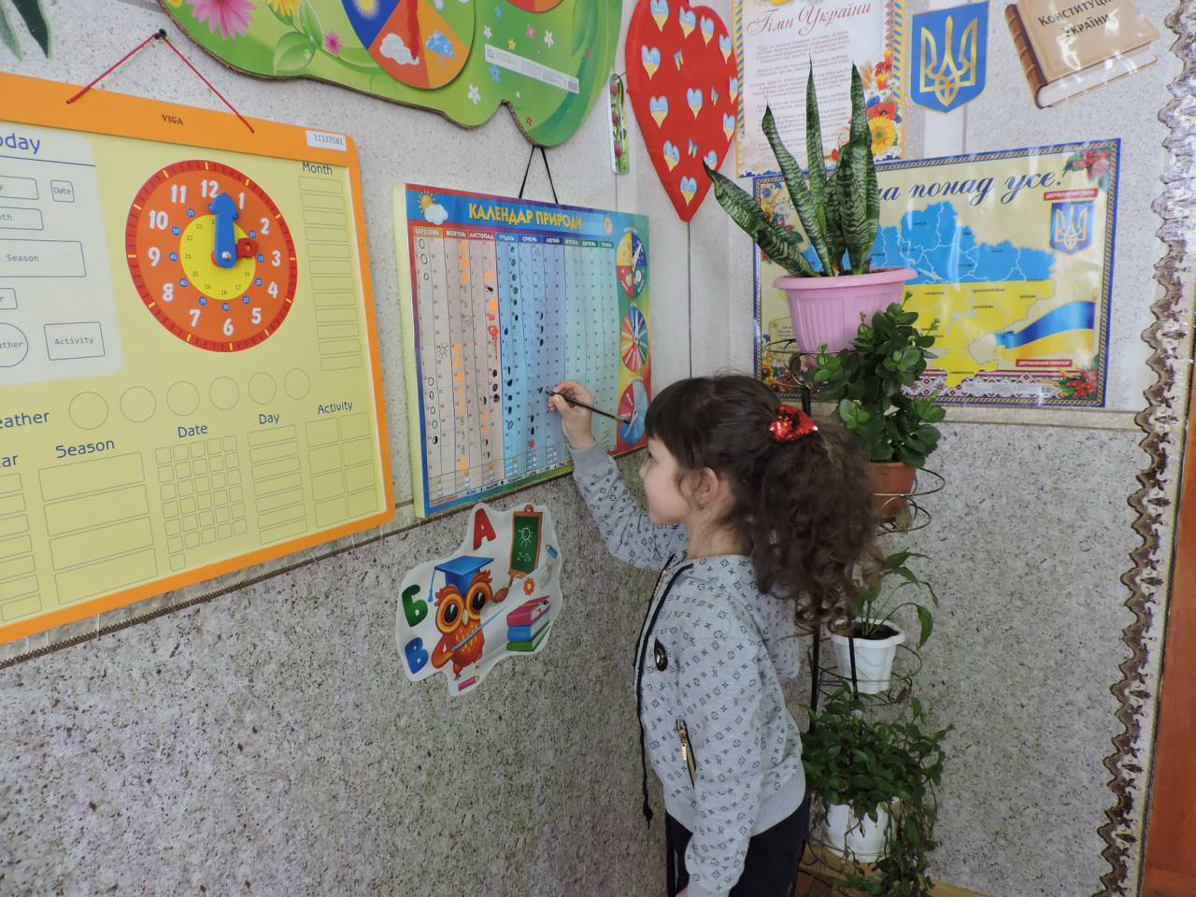
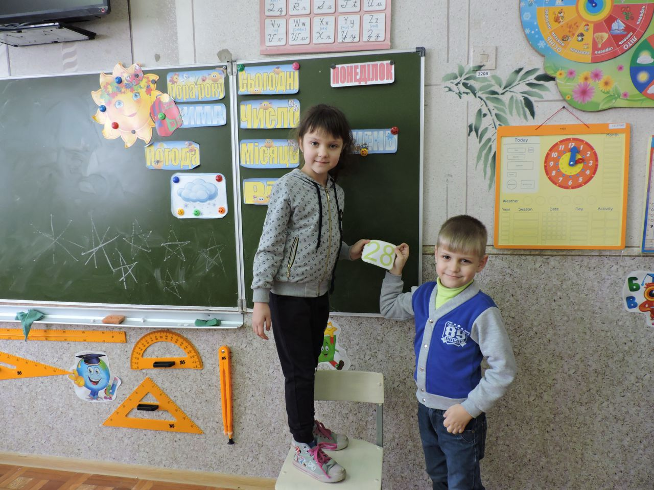
Синоптичне повідомлення

Slide 5
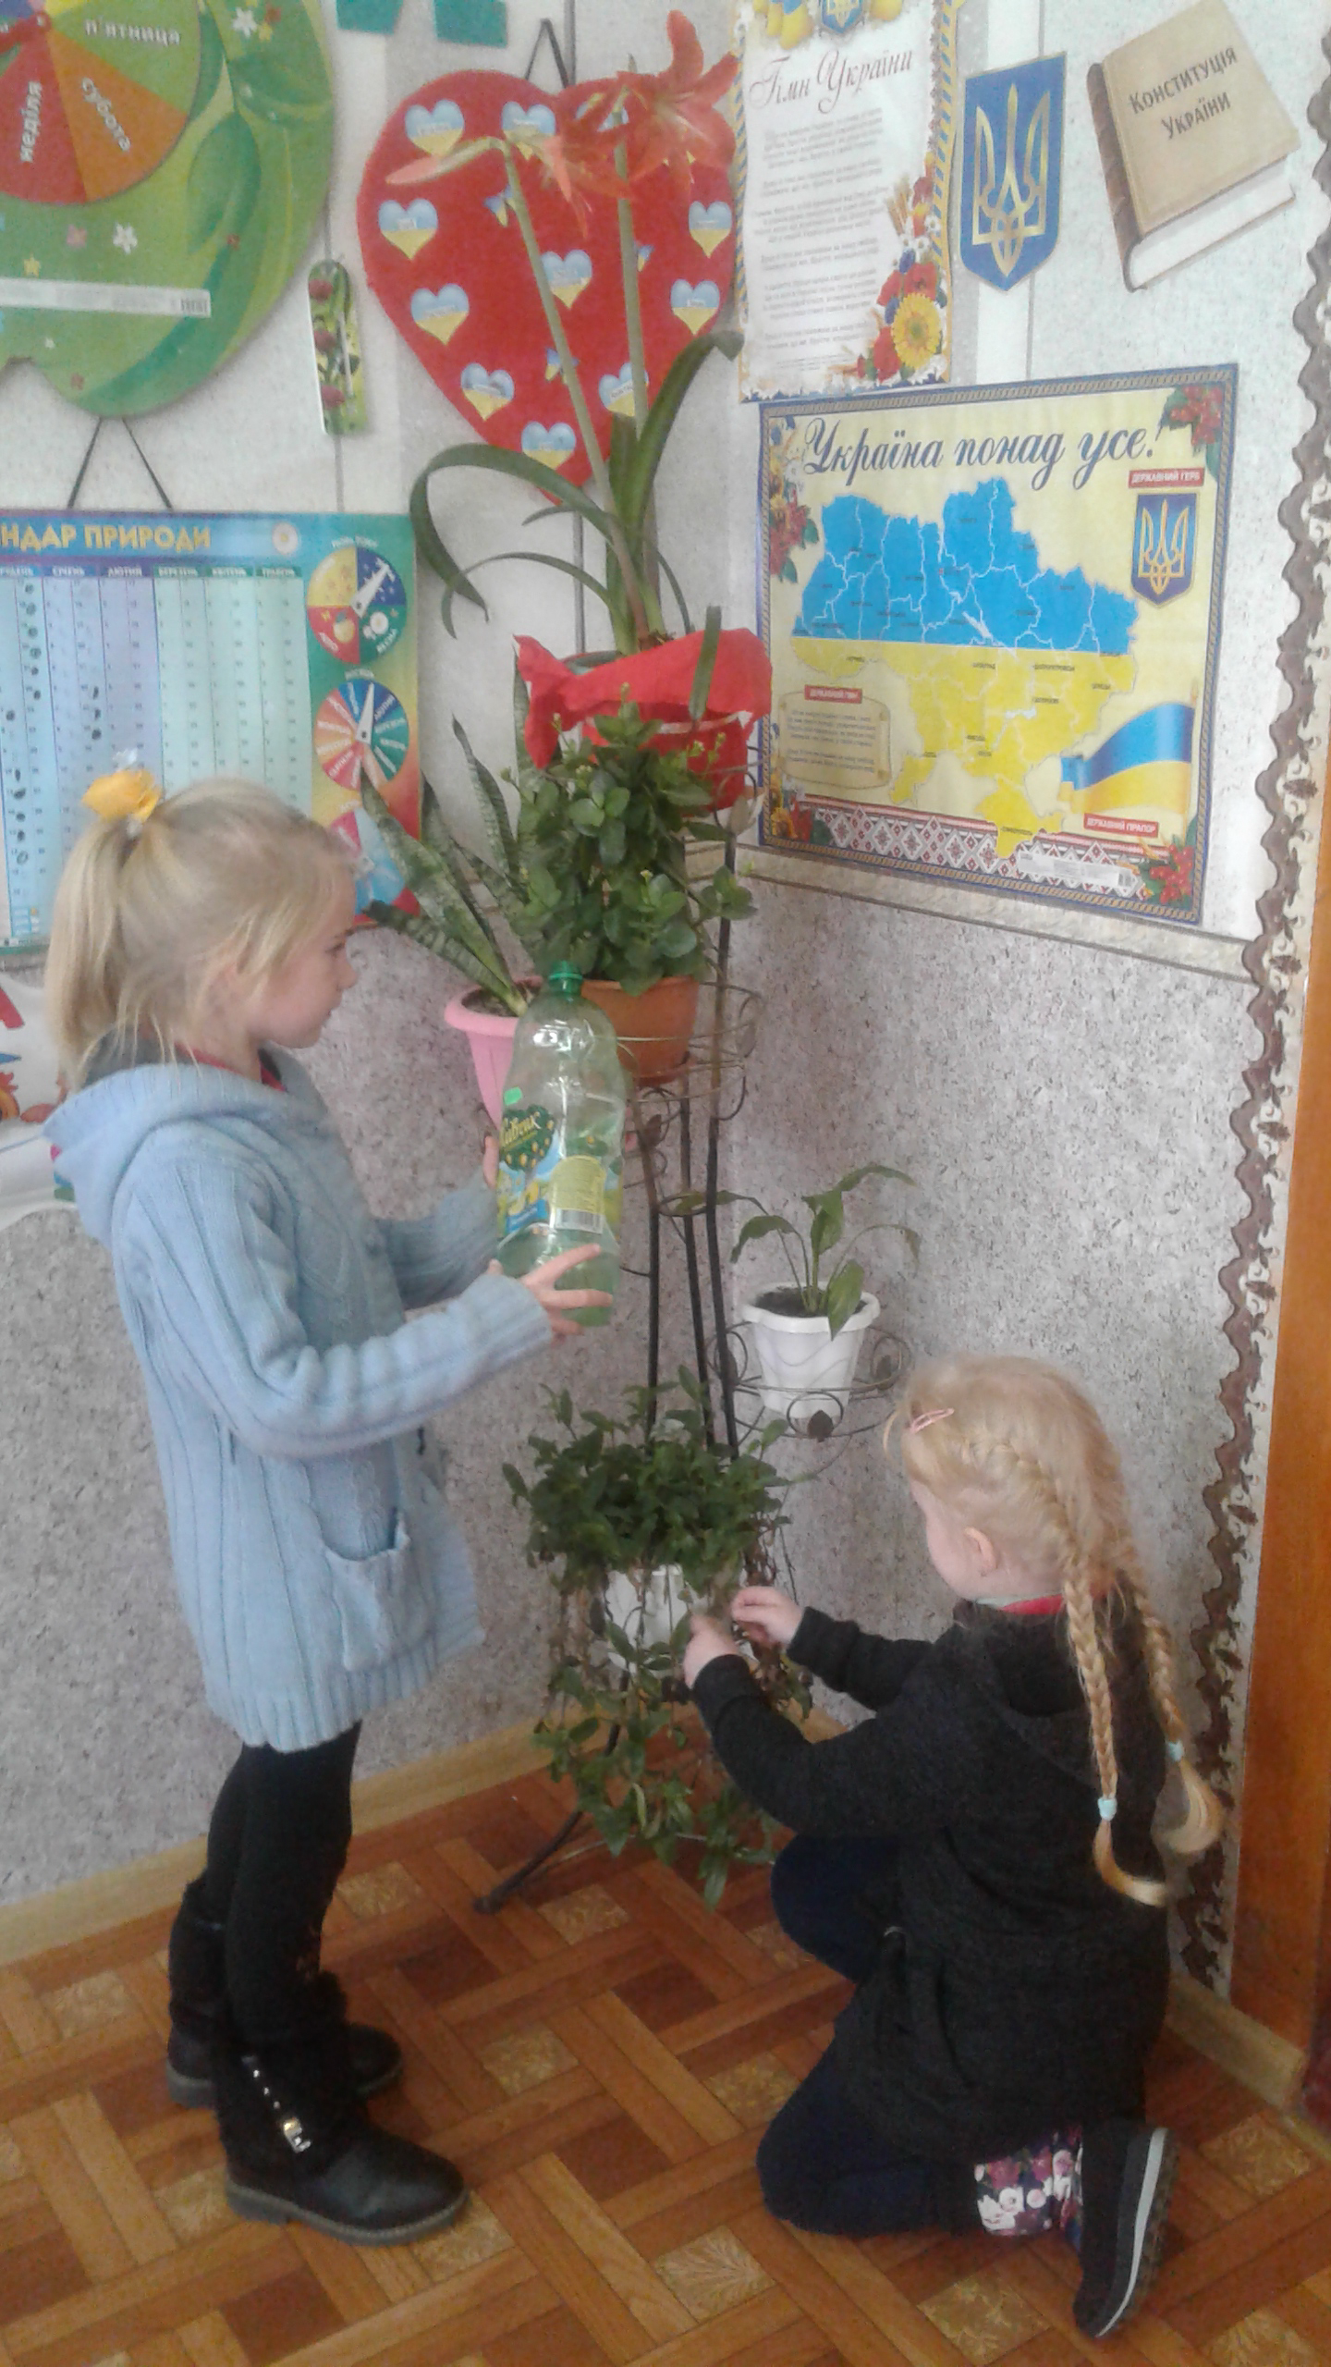
Догляд за вкітами.

Slide 6
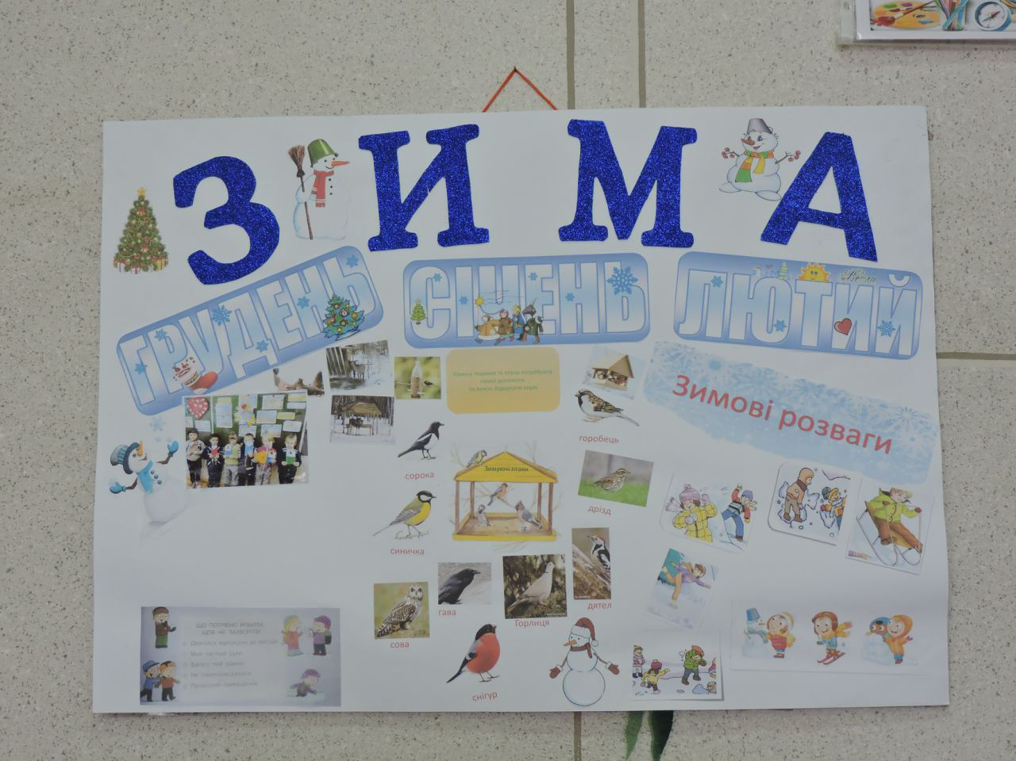
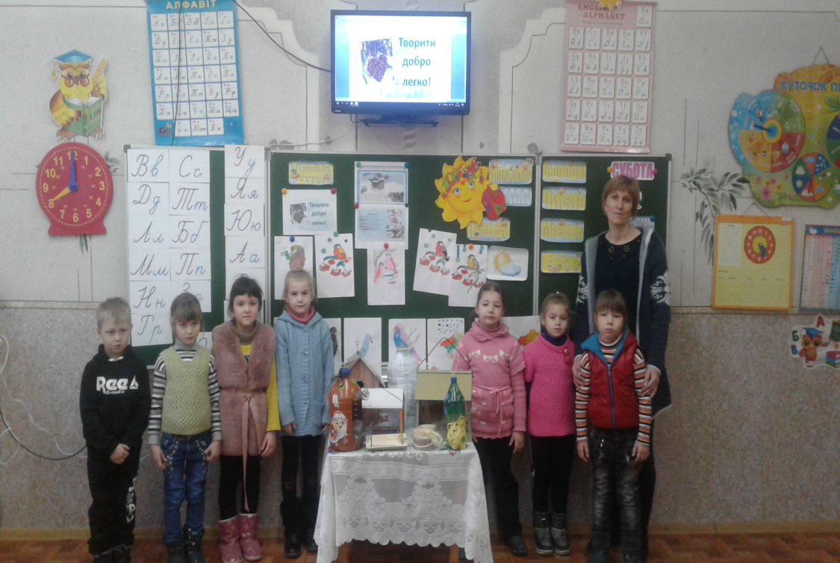
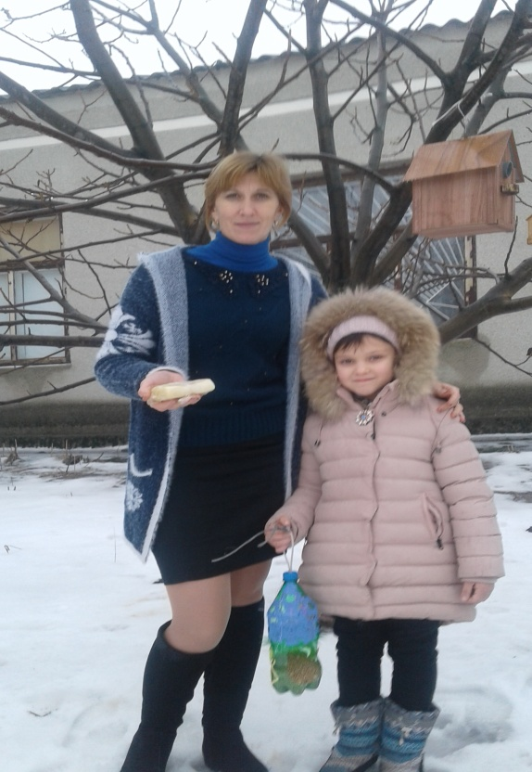
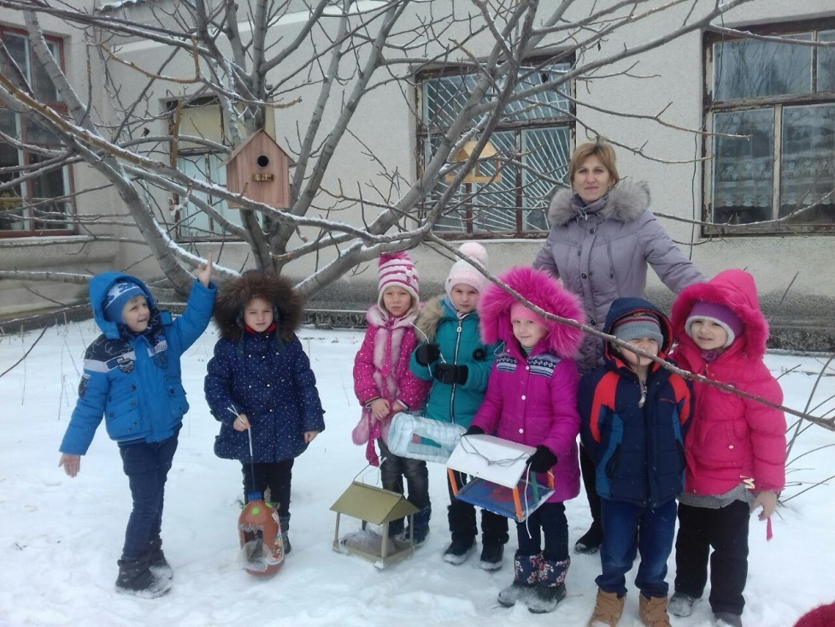
Акція « Допомога птахам взимку»

Slide 7
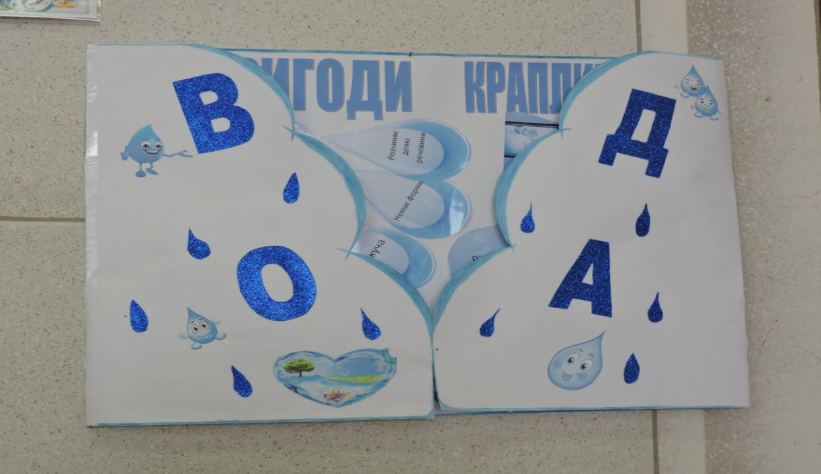
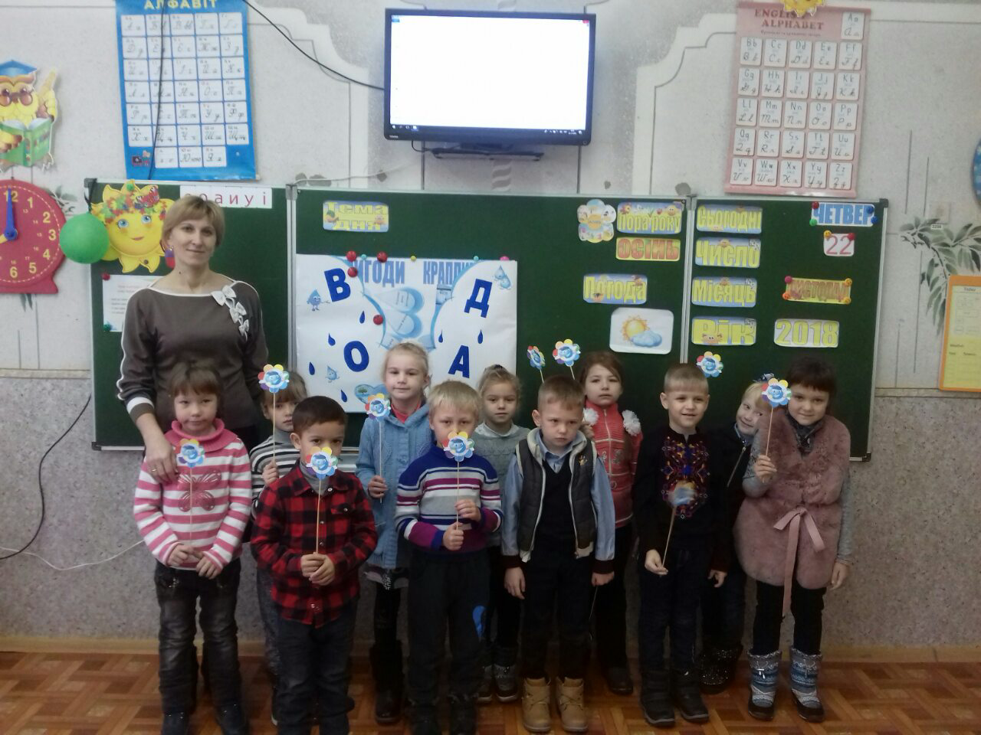
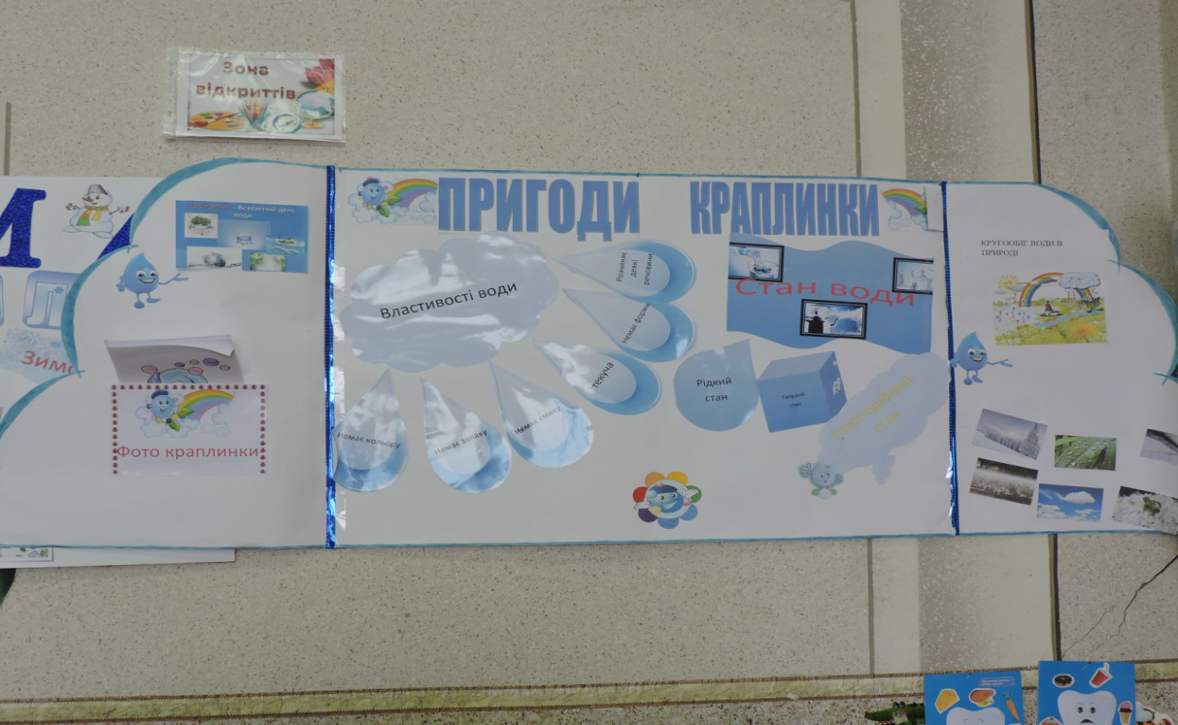
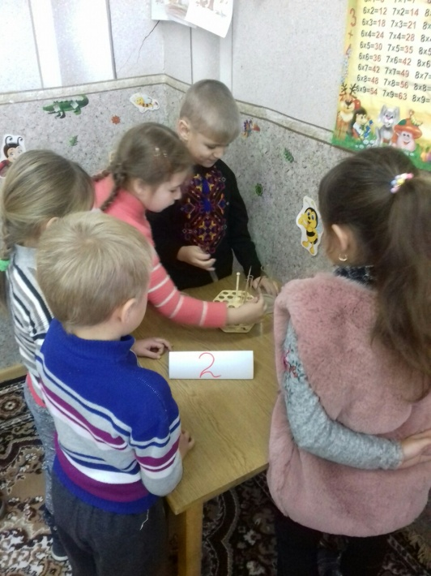
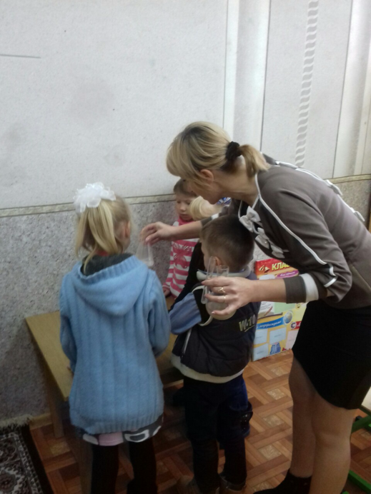
Ми маленькі дослідники

Slide 8
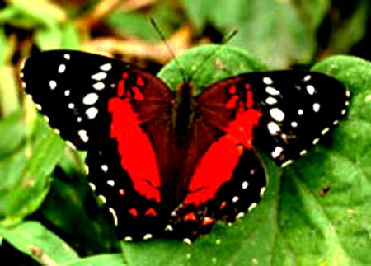

Slide 9
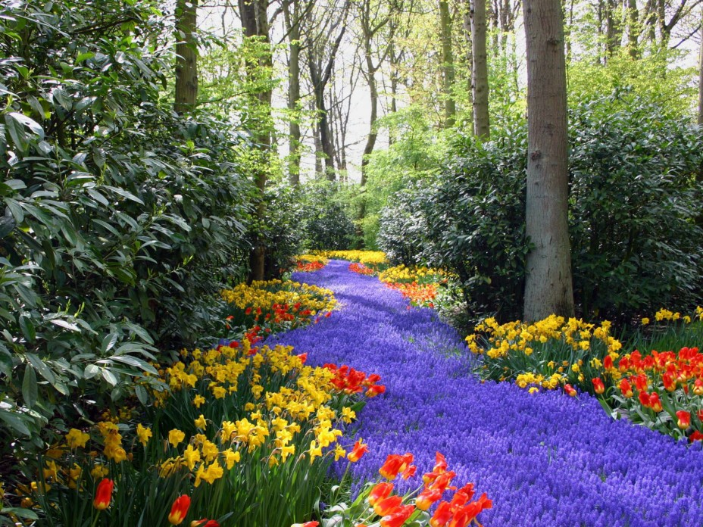
Щоб зберегти землю, природу,
Треба її полюбити,
Щоб полюбити, треба пізнати.
Пізнавши – неможливо не полюбити.
М. Пришвін

